Slide 1
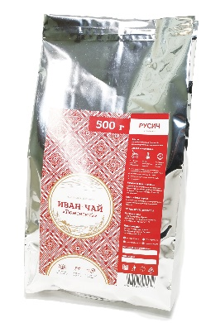
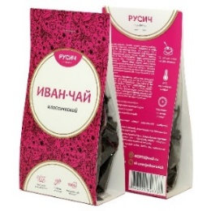
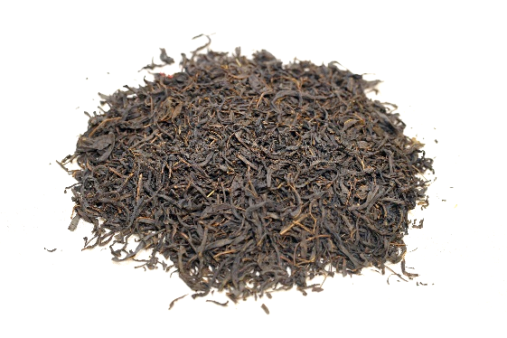
Выпускная аттестационная работа на тему: РАЗРАБОТКА ПРОДУКТОВОЙ СТРАТЕГИИ АГРОФАБРИКИ

Slide 2
Определение границ проекта
СЕЗОННАЯ ФАБРИКА (2015-2020)
КРУГЛОГОДИЧНАЯ ФАБРИКА (2021-2025)
МЕГАФАБРИКА И ПАРТНЕРЫ (2025-2028)
20 тонн/сезон + цех фасовки
Полевой лагерь на 50 мест
Собственный сбор сырья
Сбыт через собственную розницу + небольшой опт + тест экспорта
200 тонн/год + цех сушки сырья для купажей + цех фасовки + лаборатория проектирования продуктов
Пункты заготовки в районах
(бизнес-партнерство)
Собственный сбор сырья в радиусе 100 км
Опт по России, экспорт
1000 тонн/год + 5-10 фабрик по 200 тонн/год (Юг ТО + ХМАО + ЯНАО)
Пункты заготовки в районах
(бизнес-партнерство) + Культивация иван-чая
Высокотехнологичная лаборатория качества + университеты (НОЦ)
Опт по России, торговые сети, экспорт
Отработка технологии, обкатка оборудования для понимания масштабирования
Тестирование рынка, прогрев сопутствующих ниш, маркетинговые исследования
Настройка производственных бизнес-процессов и отработка модели управления
Цифровизация процессов и автоматизация управления
Настройка управления себестоимостью
Увеличение объемов производства
Внедрение новой технологии сушки, современная фасовочная линия
Настройка работы с партнерами по сбору сырья на местах
Настройка логистических процессов, управление издержками
Расширение продуктовой матрицы путем разработки продуктовой стратегии
Масштабирование по франшизе
Развитие собственной высокотехнологичной лаборатории
Вход в нишу БАДов – здоровьесберегающие функциональные чаи
Внедрение технологии культивации и технологичного сбора иван-чая
Семеноводство по сортовому иван-чаю, занятие свободной ниши по семенам иван-чая в РФ
2

Slide 3
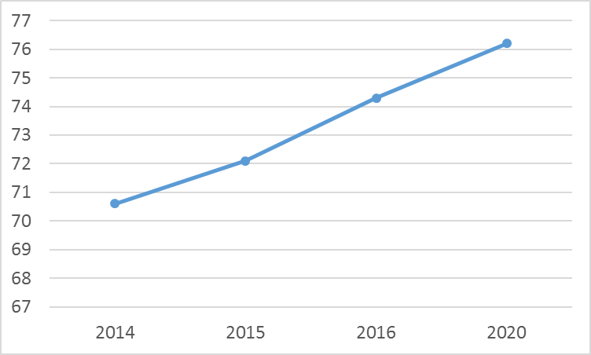
Европейский рынок
Динамика розничных продаж фруктового/травяного чая 2014-2020 гг, тыс. тонн
Инициативы производителей по улучшению характеристик продукции подстегнули продажи фруктового/травяного чая и на других рынках, что помогло этому сегменту стать самой быстрорастущей категорией чаев на глобальном уровне в период 2015-2020
7,9%
темп роста за последние 5 лет
Структура рынка чая по видам (розничная стоимость в млрд.долл и доли на рынке, 2020 г)
3
Notes:
Один из наиболее быстрорастущих сегментов рынка чая в Европе -- травяные и фруктовые чаи, способствующие нормализации работы пищеварительного тракта, нервной системы (и прочих систем организма). Если российской компании удастся доказать свое преимущество над конкурирующими европейскими, китайскими и прочими компаниями, то она вполне может стать нишевым лидером в одной из европейских стран или в ЕС в целомОдин из наиболее перспективных способов захода на европейский рынок - через специализированные чайные магазины (бутики), которые одновременно занимаются продажей чая, его дегустацией и обучением потребителей. Это добавит бренду элитарности.

Slide 4
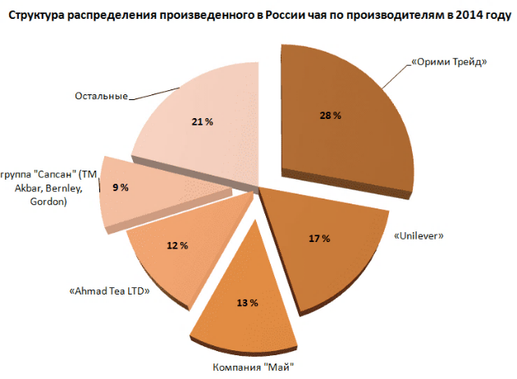
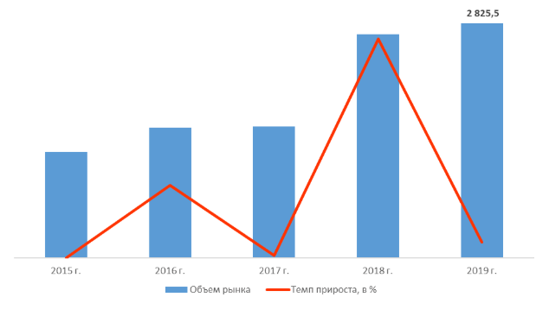
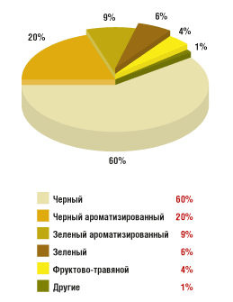
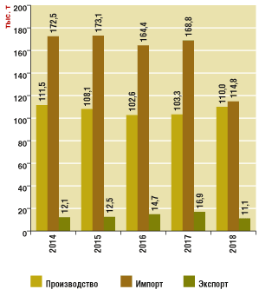
Основные игроки чайного рынка и сушеных ягод и овощей России
Структура распределения произведенного чая в России по производителям
30,8 тыс.т
Объем и темпы прироста рынка сублимированных продуктов (овощей, грибов, ягод, фруктов) в России в 2015-2019 гг., тонн
Структура рынка чая по видам в 2018 г в натуральном выражении, %
Динамика производства, импорта и экспорта чая в 2014-2018 гг, тыс.т.
213,7 тыс.т
Vвн.рынка
в 2019 г. больше всего сублимированных продуктов было произведено компанией СППСК «ЯГОДЫ КАРЕЛИИ» (Ленинградская область) – 1 330,8 тонн, что составляет 47,1% от всего объема производства в натуральном выражении. Следом идет ООО «СОЗВЕЗДИЕ»– 33,6%, а замыкает тройку лидеров ООО ТД «МАЗУРИН» – 10,2%
7,1% от
Vмирового рынка
288 тонн
5% = 10 тыс.т
4
Notes:
Компании – производители исключительно травяных чаев не являются значимыми игроками рынка и входят в категорию «остальные». Отсюда следует сделать вывод, что продуктовая стратегия подобных региональных производителей, сырьевая база которых – местное растительное сырье, должна отличаться от компаний – крупных игроков чайного рынка. В 2019 г. больше всего сублимированных продуктов было произведено компанией СППСК «ЯГОДЫ КАРЕЛИИ» (Ленинградская область) – 1 330,8 тонн, что составляет 47,1% от всего объема производства в натуральном выражении. Следом идет ООО «СОЗВЕЗДИЕ»– 33,6%, а замыкает тройку лидеров ООО ТД «МАЗУРИН» – 10,2%

Slide 5
Матрица SWOT-анализа проекта агрофабрики
Возможности | Сильные стороны
1. Растущий спрос на органические и функциональные продукты (растущий мировой рынок). 2. Растущий спрос на местные продукты. 3. Региональная программа господдержки инвестиционных проектов на сельской местности. 4. Устойчивые связи с дилерами в Европе. 5. Развитие торговой марки. 6. Создание собственной сбытовой сети. | 1. 5-летний опыт производства основного продукта и сбора дикоросов. 2. Налаженный экспортный канал в Европу. 3. Наличие сырьевой базы, основанной на местном сырье. 4. Использование современных информационных технологий. 5. Выгодное месторасположение организации соответствует необходимым требованиям. 6. Управление всей цепочкой формирования добавленной стоимости продукта. 7. Наличие и развитие ключевых трендов organicfood, functionalfood, localfood
Угрозы | Слабые стороны
1. Неблагоприятные изменения в экономике. 2. Спад в экономике региона. 3. Неурожайность дикоросов из-за погодных/сезонных явлений в рискованной зоне земледелия. 4. Рост цен на поставляемое сырье. 5. Захват доли рынка конкурентами. 6. Неблагоприятные демографические изменения. 7. Отсутствие человеческих ресурсов в селе. | 1.Вероятные ошибки в разработанной продуктовой стратегии – рынок меняется быстрее нашего планирования. 2. Объем продукции зависит от платежеспособности населения. 3. Несвоевременный ввод в действие мощностей и объектов (при срыве поставок). 4. Усложнение процедур управления Компании.
Меры | Меры
1-2. Ориентирование на внешнего потребителя – усиление экспортного канала. 3. Формирование продуктовой матрицы, состоящей 50/50 из культивируемого сырья и дикорастущего сырья. 4. Управление издержками, управление себестоимостью и закладка резервов при ценообразовании. 5. Гибко управлять продуктовой матрицей и перераспределить каналы сбыта. 6. Участие в обустройстве инфраструктуры села. 7. Участие в региональном проекте по развитию села. | 1. Ежеквартальный глубокий анализ рынка. 2. Разработать продуктовую стратегию для всех сегментов рынка – нижней, средней и высокой ценовой категории. 3. Выбирать подрядчика, применяющего современные технологии проектирования и управления строительством, выбирать надежных поставщиков оборудования. 4. Осуществлять открытое управление.
5

Slide 6
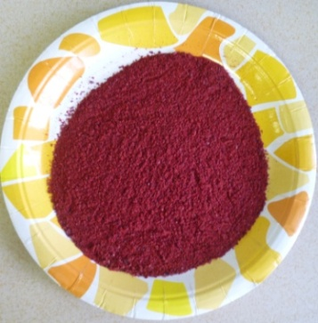
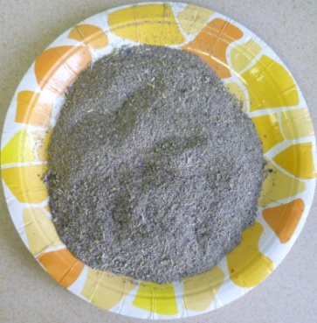
Сравнение альтернатив и выбор стратегии
Стратегия дифференциации - стратегия завоевания конкурентного преимущества, предполагающая ориентацию деятельности предприятия на предоставление большей пользы потребителям (кроме низкой цены) путем предложения товаров высокого качества с высоким уровнем сопутствующих услуг по оправданно высоким ценам
1. Стратегия доминирования по издержкам
Спрос на продукцию высокоэластичен по цене | не характерно
Преобладает ценовая конкуренция | не характерно
Различия в товарных марках малозначимы для потребителей | не характерно
Наличие крупных покупателей, которые могут диктовать условия сделки, сбивая цену | характерно
2. Стратегия дифференциации продукта
Существуют отличительные характеристики продукции, которые выделяются и оцениваются покупателем | характерно
Преобладает неценовая конкуренция | характерно
Признаки дифференциации не могут быть воплощены оперативно и без привлечения значимых затрат | характерно
Спрос на продукцию разнообразен по структуре | характерно
3. Стратегия фокусирования на клиенте
Потребности клиентов в данном товаре разнообразны | не характерно
Существуют рыночные ниши, на которых можно сконцентрировать деятельность проекта | характерно
Ресурсы предприятия не позволяют обслуживать весь рынок, однако может качественно обслужить потребителей рыночной ниши | характерно
Конкуренты не рассматривают нишу рынка в качестве ключевого фактора успеха | не характерно
Ягоды брусники обыкновенной
(Vaccínium vítis-idaéa)
Цветы и листья кипрея узколистного
(Epilóbium angustifolium)
6
Notes:
Основной целью реализации проекта агрофабрики в Тюменской области является обеспечение устойчивого развития компании, ее динамичной капитализации и получение прибыли, основанные на производстве продукции с уникальными свойствами. Поэтому, чтобы обеспечить реализацию продукции организация должна акцентировать свое внимание на качестве, уникальности и особых местных вкусах в надежде на благожелательную ответную реакцию потребителей. Следовательно принимается решение о реализации стратегии дифференциации продукта.

Slide 7
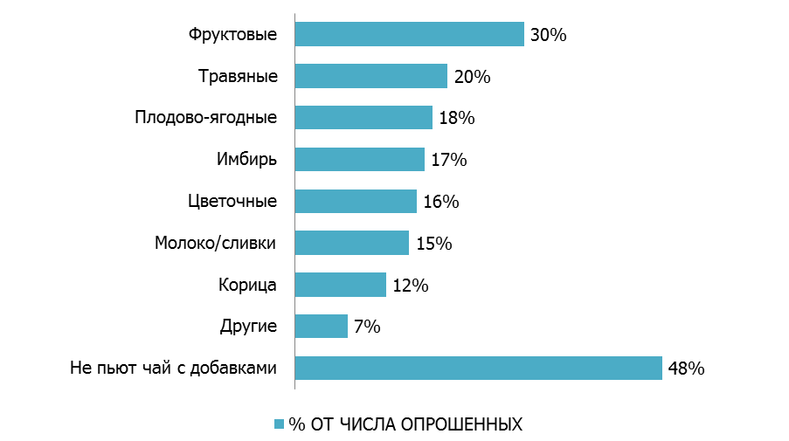
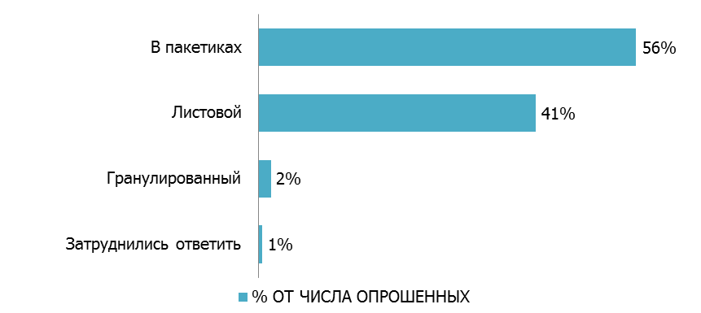
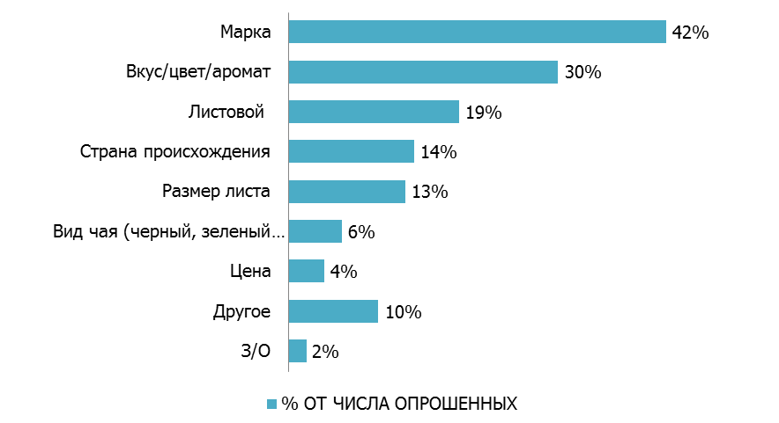
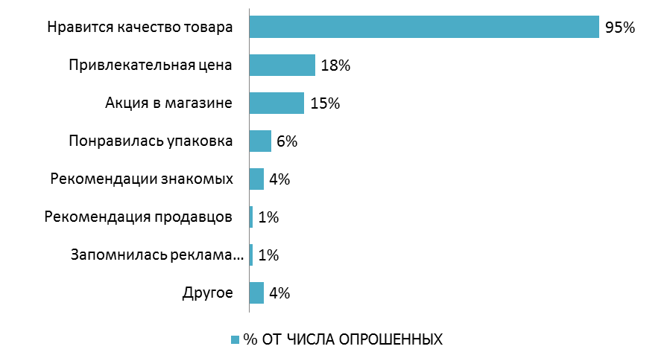
Разработка параметров маркетинговой стратегии (300 респондентов)
С какими добавками пьют чай
Предпочтения формата
Связь понятия качества для потребителя чая
Причина последней покупки чая
7
Notes:
Из приведенного анализа можно сделать вывод о том, что чайный рынок России сильно консервативен и в этом смысле травяные и фруктово-ягодные чаи надо выделять через региональность продукта, принадлежность его к какой-то местности и уникальности. А с другой стороны, необходимо двигаться аналогично развитию европейского рынка с ориентиром на ЗОЖ, долголетие и полезность для организма

Slide 8
Маркетинговый план агрофабрики
Целевой сегмент | ЕС, ЕАЭС, региональный рынок B2B: оптовые клиенты, работающие с сетями эколавок, чайных бутиков, фермерскими рынками, магазинами у дома (булочные, кондитерские) Собственный сбыт B2C: интернет-магазин с доставкой по ЕАЭС, маркетплейсы
Цель | Обеспечение объема продаж произведенных объемов продукции, в год не менее: - 200 тонн чайной продукции; - 200 тонн сублимированных (дегидрированных) продуктов.
Задачи | Поиск и привлечение клиентов; поиск и выбор каналов распределения
Подзадачи | Разработка программы продвижения для каждого канала распределения и сегмента потребителей
Стратегия конкурентной борьбы | Наше конкурентное преимущество – сам продукт. Делаем упор в позиционировании на его натуральности и традиционности, то есть качестве продукта. Кроме того, это не массовый продукт, поэтому мы выбираем стратегию фокусирования на дифференциации и развиваем наш продукт дальше (например, добавляем разные, производимые предприятием, ингредиенты)
План действий в каждом целевом сегменте | Расширяем свое присутствие в сегменте «крафтовой» торговли – фермерских лавочек, кондитерских, кофеен. Для кофеен сегодня очень актуальна работа с товарами-субститутами. Можно дополнительно выбрать стратегию модификаций
Ценовая стратегия | Имеется выбор между стратегией среднерыночной и стратегией «снятия сливок». Все будет зависеть от уровня уникальности продукта на конкретном географическом рынке – это индивидуальная работа с каждым конкретным регионом.
Продуктовые акценты матрицы | По вкусу: 55%: фруктово-ягодные чаи, травяные композиции 45%: классические травяные чаи По формату фасовки: 65%: пакетированные чаи 35%: листовой чай По сублимированным/дегидрированным продуктам: 70% - ягоды 30% - овощи и овощные смеси
8
Notes:
Определение уровня конкуренции и выделение основных игроков рынка. Данный этап реализован с помощью «Карты позиционирования» - выбранная стратегия дифференциации «лучше и дороже» обуславливает маркетинговый план предприятия

Slide 9
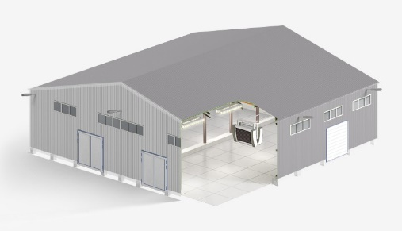
Структура агрофабрики и обоснование потребности в операционных ресурсах
Склад готовой продукции
Торговый дом
Офис
Заготовительные центры по приему и первичной обработке сырья
г.Тюмень
ХМАО,
ЯНАО
Заготовительные центры по приему и первичной обработке сырья
Агрофабрика, 2 Га земельный участок
Поля для растениеводства
МО ТО
Н/Тавда
Человеческие ресурсы
Оборудование, технологии
Инфраструктура
Финансы
Сырье
Руководители высшего звена (директора по направлениям)
Руководители среднего звена
Технологи, специалисты по направлениям
Маркетологи, дизайнеры, торговые представители
Рабочие, разнорабочие
Инновационные линии переработки и упаковки сырья
Оборудование шоковой заморозки
Полуавтоматизирован-ные склады хранения сырья/готовой продукции
Оргтехника
Информационно-справочные системы
Специализированные программы
Участок земли с подъездными путями, электрическим подключением 0,5МВт, газом, канализацией
Здание фабрики площадью не менее 5000 кв.м
Склад площадью не менее 1000 кв.м
Склад в г.Тюмень 600 кв.м
Инвестиционные средства в объеме не менее 50% от стоимости инвестпроекта
Наличие сырьевой базы в радиусе до 300 км
Наличие полей/земли для растениеводства в радиусе не более 50 км
Наличие поставщиков – личных хозяйств в радиусе поставки сырья, обеспечивающего соблюдение требований к качеству входящего сырья
Проект агрофабрики требует создание/приобретение всех необходимых операционных ресурсов
Проектом предусмотрено строительство объектов по технологии быстровозводимых зданий общей площадью застройки 8000 м2
9
Notes:
Планируемый к строительству комплекс сооружений агрофабрики будет расположен на территории Нижнетавдинского района Тюменской области. Земельный участок не определен, ведется проработка участия проекта в качестве резидента муниципальной инвестиционной площадки с особыми условиями для масштабных инвестиционных проектов. Размещение заготовительно-приемных пунктов на территории Нижнетавдинского района и севернее обеспечит:
• стабильную сырьевую обеспеченность агрофабрики с возможностью наращивания объемов производства без дополнительных инвестиций в заготовку;
• возможность максимально эффективного контроля качества заготавливаемой продукции;
• оптимизацию расходов на логистику;
• обеспечение максимальной свежести сельскохозяйственного сырья

Slide 10
Управление командой проекта и организационная структура
МИССИЯ: Производить органические продукты питания для поддержания здорового образа жизни и долголетия наших клиентов
Потребители | Ценность | Конкретизация выгоды
Розничные покупатели продукции агрофабрики (ЗОЖ, думающие о долголетии, потребляющие качественную еду) | Мы производим органические продукты питания для поддержания здорового образа жизни и долголетия наших клиентов. Мы не создаем точки напряжения Природы-среды обитания людей, создавая производства. | Возможность потреблять местный экологически чистый органический продукт. Участие в сохранении локальной экономики региона, страны. Участие в сохранении природы.
Оптовые покупатели продукции агрофабрики | Мы не продаем, чтобы продать, мы не производим, чтобы произвести – мы исходим из прогнозируемой потребности каждого нашего клиента, превышая их ожидания | Заработок на пользующимся спросом продукте, путем управляемой (гибкой) продуктовой матрицы и реализации стратегии в рамках долгосрочных динамично растущих трендов organicfood, functionalfood, localfood
Сотрудники агрофабрики | Мы делаем наш продукт в первую очередь для себя и своих семей с целью сделать наших клиентов ближе – одной дружной семьей с единым вектором развития | Причастность к долгосрочным целям компании – мы работаем чтобы приносить пользу людям и окружающей среде. Достойная оплата труда.
Владельцы агрофабрики | Мы делегируем всю полноту управления и ответственности на самостоятельные хозяйственные единицы компании, обеспечивая коллективную и личную ответственность, ликвидируя безответственность | Высоко рентабельный бизнес - прибыль. Динамичный рост капитализации компании. Быть в группе несущих идеологию – законодатели трендов в питании людей, думающих о качестве жизни.
10
Notes:
Формирование команды проекта и организационной структуры основывается, в первую очередь, на организационной культуре предприятия, базирующейся на четко сформулированной миссии и ценностях команды:
МИССИЯ: Производить органические продукты питания для поддержания здорового образа жизни и долголетия наших клиентов.
ЦЕННОСТИ:
Мы не создаем точки напряжения Природы-среды обитания людей, создавая производства.
Мы не продаем, чтобы продать, мы не производим, чтобы произвести – мы исходим из прогнозируемой потребности каждого нашего клиента, превышая их ожидания.
Мы делаем наш продукт в первую очередь для себя и своих семей с целью сделать наших клиентов ближе – одной дружной семьей с единым вектором развития.
Мы делегируем всю полноту управления и ответственности на самостоятельные хозяйственные единицы компании, обеспечивая коллективную и личную ответственность, ликвидируя безответственность.

Slide 11
Управление командой проекта и организационная структура
СОВЕТ ДИРЕКТОРОВ
Председатель Совета директоров
Генеральный директор
Руководитель проекта
«травяные чаи»
Директор по производству
Директор по маркетингу
Директор по сбыту и развитию экспорта
Директор по экономике и финансам
Директор по обеспечению
Бухгалтерия и налоговый учет
Управление по растениеводству
Управление торговыми марками
Коммерческий отдел
Планово-финансовый отдел
Отдел АХО
Руководитель проекта
«ягодные чаи»
Управление по дикоросам, интеграциям
Управление рекламой
Управление логистикой
IT служба
Экспортный отдел
Отдел управленческого учета
Производство 1,2,3 уровня
Отдел упаковки и дизайна
Технический отдел
Отдел проектирования продуктов
Отдел корпоративных подарков
Управление рисками
Отдел закупок
Руководитель проекта
«овощные супы»
Лаборатория и научный центр
11
Notes:
Организационная структура агрофабрики будет организована по принципу линейной-функциональной организационной структуры на производственных участках и проектно-матричной оргструктурой управления в целом по предприятию. Общие требования к члену команды
Высокий уровень владения продуктами современных технологий - ПК, мессенджеры, электронная почта, профессиональные программы и проч.
Готовность к изменениям.
Гибкость при перенастройке бизнес-процессов.
Минимальная планка сопротивления изменениям внутренней среды управления.
Способность брать на себя всю полноту ответственности за подразделение, отвечать за убытки, принесенные компании как действием, так и бездействием.
Составлена карта бизнес-процессов агрофабрики.

Slide 12
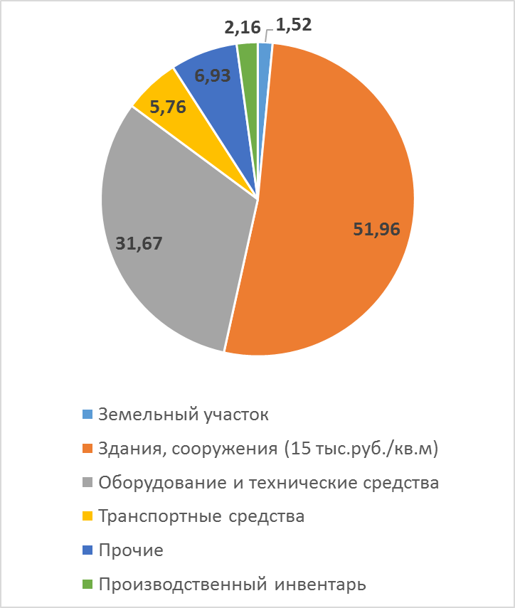
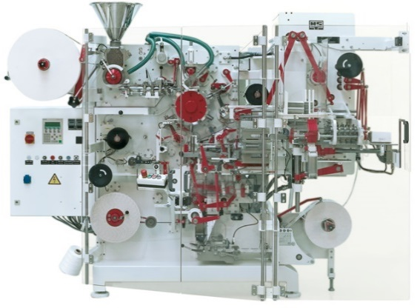
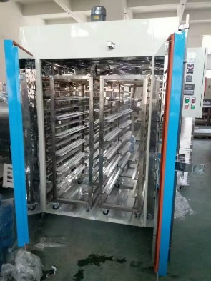
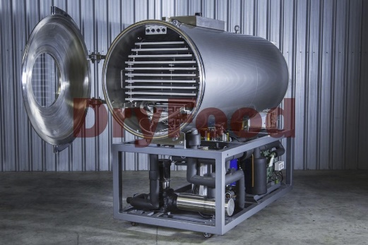
115 человек
Потребность в МТР, трудовых и сырьевых ресурсах
51 тыс.руб.
Производственные и другие подразделения:
Сушильный цех
Ферментационный цех
Цех подвялки сырого листа
Цех купажа, выбраковки и измельчения чайного листа
Чаеразвесочный цех
Цех шоковой заморозки
Холодильный склад
Склад готовой продукции
Лабоработное оборудование для проектирования продуктов
Офис
231 199,0 тыс.руб.
73 149,0 тыс.руб.
12

Slide 13
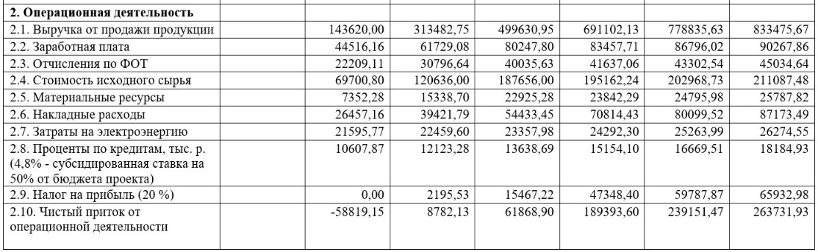
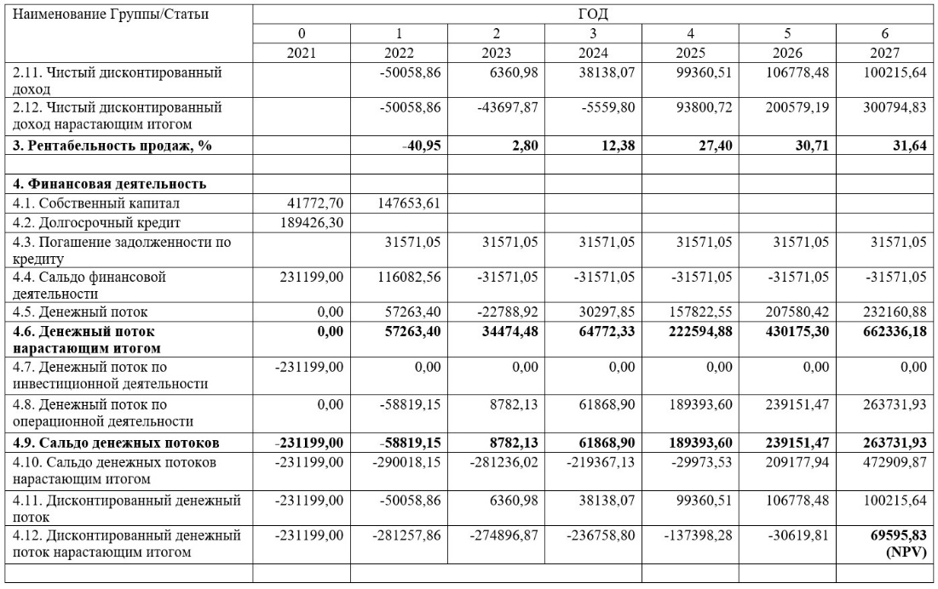
Денежные потоки инвестиционного проекта с учетом инфляции 4,0%
Производственная программа агрофабрики (вероятностная), тонн
Плановый объем продаж 499,6 млн.руб. (на 3й год)
13

Slide 14
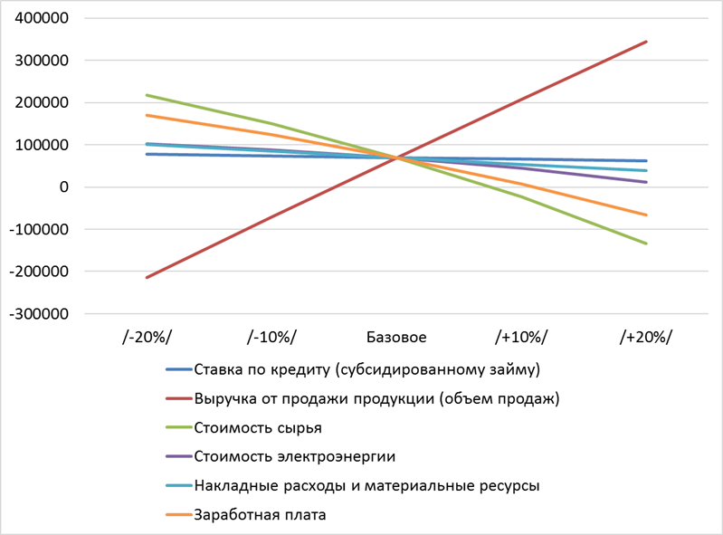
Оценка доходности проекта
Инвестиционные вложения осуществляются в течение первых двух лет и формируются за счет:
Инвестиции собственников (50%) - 189426,30 тыс.руб.
Банковский субсидированный кредит (50%) - 189426,30 тыс.руб.
Анализ чувствительности проекта по NPV
Сводная таблица показателей эффективности проекта
14
Notes:
Наиболее существенные колебания наблюдаются по параметрам цены реализации продукции и стоимости сырья, что свойственно производственным проектам. Значительно влияет фонд оплаты труда и соответствующие отчисления по ФОТ – это характерно для проектов в этом сегменте. Для Тюменской области раздутие ФОТ связано с высоким уровнем средней заработной платы по региону, что учтено в проекте – зарплаты определены выше этого значения. Данные риски можно считать приемлемыми и управляемыми, так как расчеты проекта базируются на детальном анализе рынка, а цены закупок не учитывают долгосрочный характер отношений с поставщиками

Slide 15
Спасибо за внимание!
15

